Slide 1
Κεφάλαιο και καπιταλιστικά κέρδη
Εμπορικά κέρδη (buy low sell high)
Καπιταλιστικά κέρδη (από διαδικασίες εργασίας/παραγωγής)
Το κέρδος ή η ζημιά είναι η διαφορά μεταξύ του Μ και Μ’
Ανταλλαγή #1 Ανταλλαγή #2
Χρήμα για αγορά εισροών Προϊόντα για χρήμα
Η διαμόρφωση των τιμών εισροών (ιδίως της εργασίας) και εκροών εξηγούν τη (συστηματική) εμφάνιση του κέρδους = χρηματική αξία του πλεονάσματος.
«Κέρδη» = property incomes = Κέρδη + τόκοι + πρόσοδοι
Παραγωγή (εντολή) εισροές>εκροές
Εκροές
(C’)
M’ = M +R
Μ=κεφάλαιο
C = εργασία και άλλες εισροές

Slide 2
Καπιταλιστική Παραγωγή και Κέρδη
Στο επίπεδο της συνολικής οικονομίας σχεδόν πάντοτε υπάρχουν κέρδη (και πολύ σπάνια ζημιές). Γιατί συμβαίνει αυτό και τι καθορίζει το μέγεθος των κερδών; οριζόντια
Ποσοστό κέρδους κάθετη
(έλεγχος πλεονάσματος χρονική
διαιώνιση συστήματος)
Βασικό εργαλείο της ανάλυσης του καπιταλισμού
Κέρδος/Πλεόνασμα = Συνολικό Προϊόν – Αποσβέσεις και πρώτες ύλες – Μισθοί -→ Υπόλοιπο (residual) και όχι «συνεισφορά» του κεφαλαίου.
$r=\frac{R}{K}$, ποσοστό κέρδους = Κέρδη/Κατεχόμενο κεφάλαιο
Το ύψος του r εξαρτάται από την έκβαση της σχέσης/διαμάχης της καπιταλιστικής τάξης με α) τους εργάτες β) το κράτος γ) τους προμηθευτές εισροών
καθοριστικοί παράγοντες του ποσοστού κέρδους

Slide 3
Υπολογίζοντας το ποσοστό κέρδους
$r=\frac{R}{K}$, δείκτης του βαθμού επιτυχίας του κεφαλαίου/επιχείρησης, κλάδου, συνολικής οικονομίας
R <-----→ μερίσματα, τόκοι, ενοίκια (πρόσοδοι γης), παρακρατηθέντα / αδιανέμητα κέρδη = property incomes
Υ = S - M, όπου
Y =χρηματική αξία του καθαρού προϊόντος/εκροής
S = χρηματική αξία του συνολικού προϊόντος
M = κόστος των χρησιμοποιηθέντων υλικών και κεφαλαιουχικών αγαθών (αποσβέσεων)- «ενδιάμεσα αγαθά».
Υ = W+R, όπου W= μισθοί,R = «κέρδη» και
$$r=\frac{Υ−W}{K}$$

Slide 4
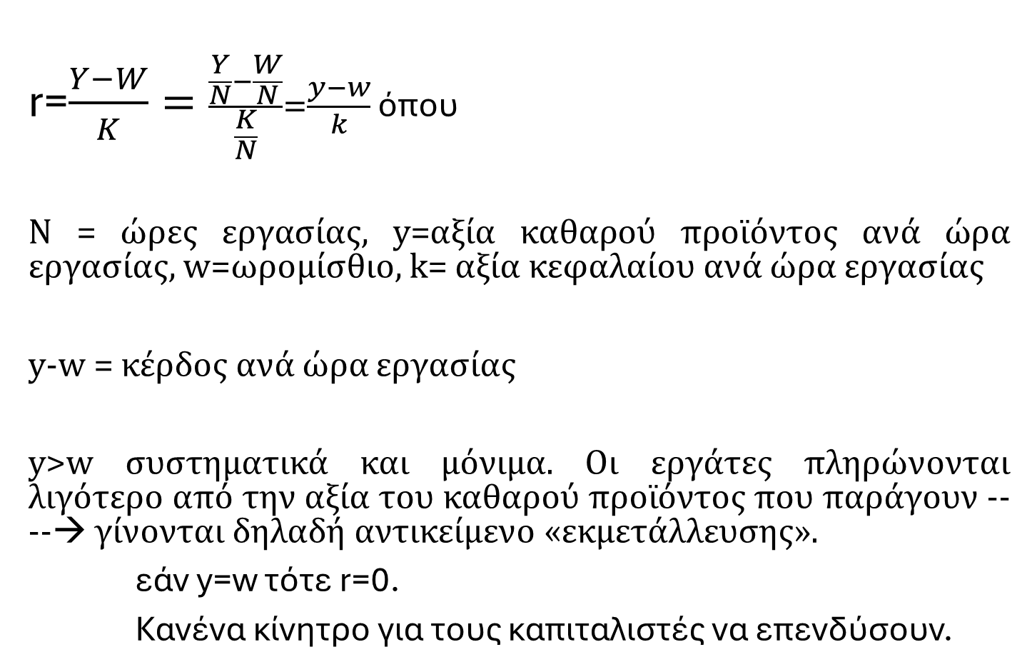
Το ποσοστό κέρδους ανά ώρα εργασίας
r=$\frac{Y−W}{K}=\frac{\frac{Y}{N}−\frac{W}{N}}{\frac{K}{N}}=\frac{y−w}{k}$ όπου
Ν = ώρες εργασίας, y=αξία καθαρού προϊόντος ανά ώρα εργασίας, w=ωρομίσθιο, k= αξία κεφαλαίου ανά ώρα εργασίας
y-w = κέρδος ανά ώρα εργασίας
y>w συστηματικά και μόνιμα. Οι εργάτες πληρώνονται λιγότερο από την αξία του καθαρού προϊόντος που παράγουν ----→ γίνονται δηλαδή αντικείμενο «εκμετάλλευσης».
εάν y=w τότε r=0.
Κανένα κίνητρο για τους καπιταλιστές να επενδύσουν.

Slide 5
«Ο καλός Βακαλάος»
10 δίχτυα – 10 εργαζόμενοι – κάθε εργαζόμενος 1 δίχτυ
Κάθε εργαζόμενος 25 λίβρες ψάρια την ώρα
Εργατικά – 10$ την ώρα και εργασία 100 ώρες τον χρόνο
Κεφαλαιακά αγαθά- δίχτυα- $1.250 το ένα, διαλύεται μετά από 100 ώρες.
Τιμή ψαριών – $1 ανά λίβρα.
Συνολικά έσοδα - S – $1 Χ 25.000 λίβρες =$25.000
Αναπλήρωση διχτύων - $1.250 Χ 10 = $12.500
Y (Καθαρή εκροή)= $25.000-$12.500=$12.500
W=10 Χ10 Χ100 = $10.000
R=Y-W=12.500-10.000=$2.500
K=10X$1.250=$12.500
r=R/K=2.500/12.500=20%
Σε κατά-κεφαλήν όρους (1000 ώρες)
y=12.500/1000=$12,5
w=10.000/1000=$10
k=12.500/1000=$12,5
r=(y-w)/k=(12,5-10)/12,5=20%

Slide 6
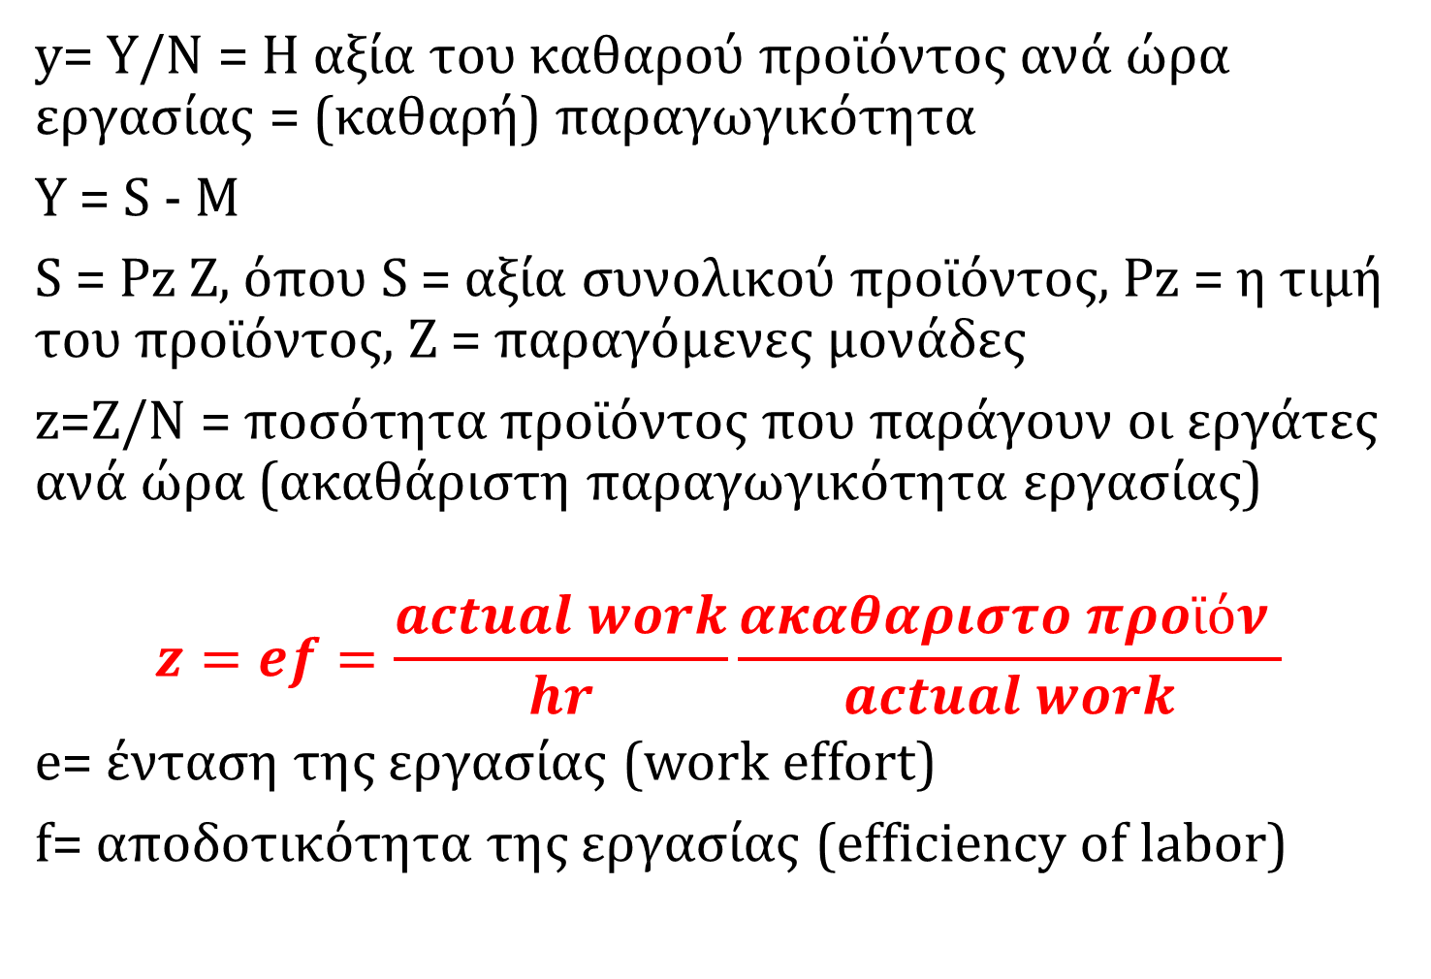
Οι καθοριστικοί παράγοντες της εργασίας στο ποσοστό κέρδους
y= Y/N = Η αξία του καθαρού προϊόντος ανά ώρα εργασίας = (καθαρή) παραγωγικότητα
Y = S - M
S = Pz Z, όπου S = αξία συνολικού προϊόντος, Pz = η τιμή του προϊόντος, Z = παραγόμενες μονάδες
z=Z/N = ποσότητα προϊόντος που παράγουν οι εργάτες ανά ώρα (ακαθάριστη παραγωγικότητα εργασίας)
$$z=ef=\frac{actual work}{hr}\frac{ακαθαριστο προϊόν }{actual work}$$
e= ένταση της εργασίας (work effort)
f= αποδοτικότητα της εργασίας (efficiency of labor)

Slide 7
Οι καθοριστικοί παράγοντες της εργασίας στο ποσοστό κέρδους
Hours of work -- e--→ actual work done ------- f -----→gross product (ακαθάριστο προϊόν)
class struggle K, technology
Συνολικά έσοδα (ανά ώρα εργασίας) =Pzz= Pzef
Pz,e,f = θετικά συσχετισμένες μεταβλητές με το ποσοστό κέρδους, r.
w = αρνητικά συσχετισμένο με το r

Slide 8
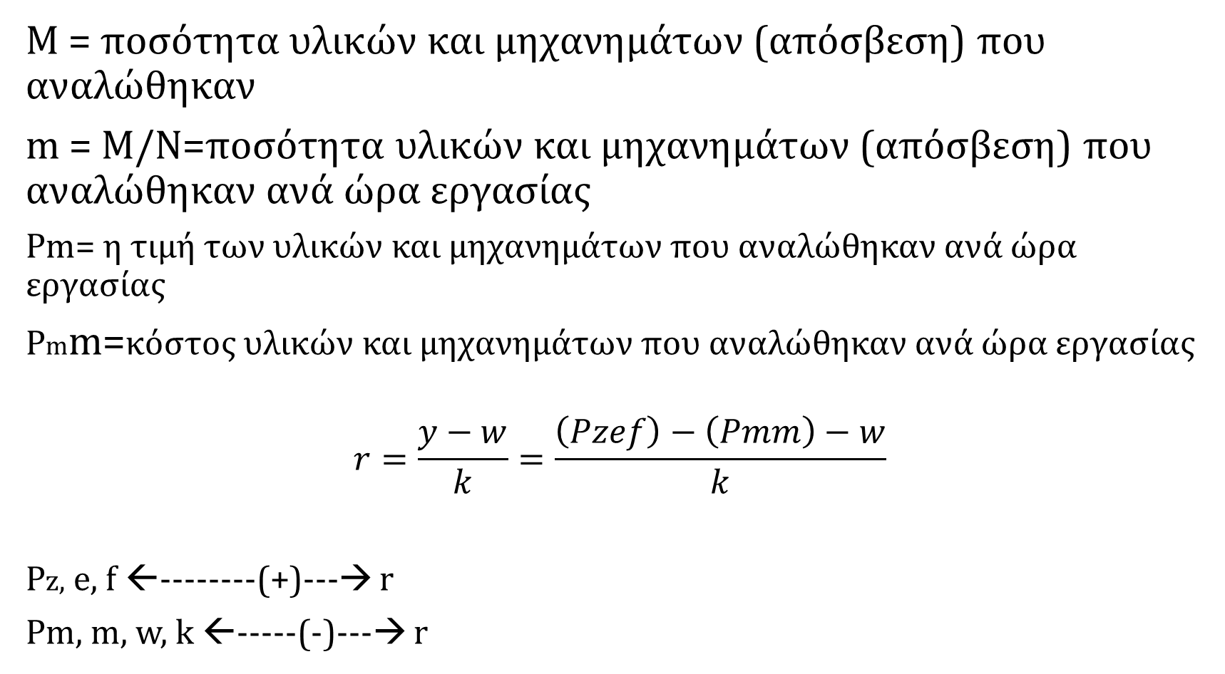
Πρώτες ύλες και κεφαλαιουχικά αγαθά ως καθοριστικοί παράγοντες του ποσοστού κέρδους
M = ποσότητα υλικών και μηχανημάτων (απόσβεση) που αναλώθηκαν
m = M/N=ποσότητα υλικών και μηχανημάτων (απόσβεση) που αναλώθηκαν ανά ώρα εργασίας
Pm= η τιμή των υλικών και μηχανημάτων που αναλώθηκαν ανά ώρα εργασίας
Pmm=κόστος υλικών και μηχανημάτων που αναλώθηκαν ανά ώρα εργασίας
$$r=\frac{y−w}{k}=\frac{\left(Pzef\right)−\left(Pmm\right)−w}{k}$$
Pz, e, f ←--------(+)---→ r
Pm, m, w, k ←-----(-)---→ r

Slide 9
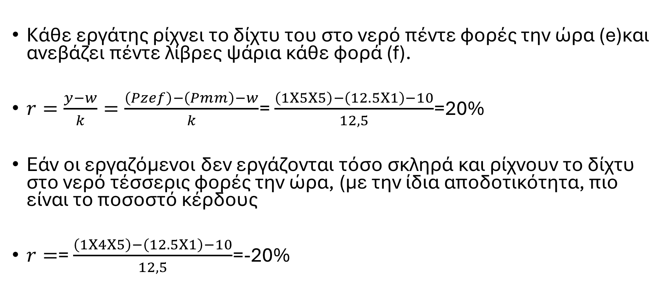
Ο Καλός Βακαλάος
Κάθε εργάτης ρίχνει το δίχτυ του στο νερό πέντε φορές την ώρα (e)και ανεβάζει πέντε λίβρες ψάρια κάθε φορά (f).
$r=\frac{y−w}{k}=\frac{\left(Pzef\right)−\left(Pmm\right)−w}{k}$= $\frac{\left(1Χ5Χ5\right)−\left(12.5Χ1\right)−10}{12,5}$=20%
Εάν οι εργαζόμενοι δεν εργάζονται τόσο σκληρά και ρίχνουν το δίχτυ στο νερό τέσσερις φορές την ώρα, (με την ίδια αποδοτικότητα, πιο είναι το ποσοστό κέρδους
$r=$= $\frac{\left(1Χ4Χ5\right)−\left(12.5Χ1\right)−10}{12,5}$=-20%

Slide 10
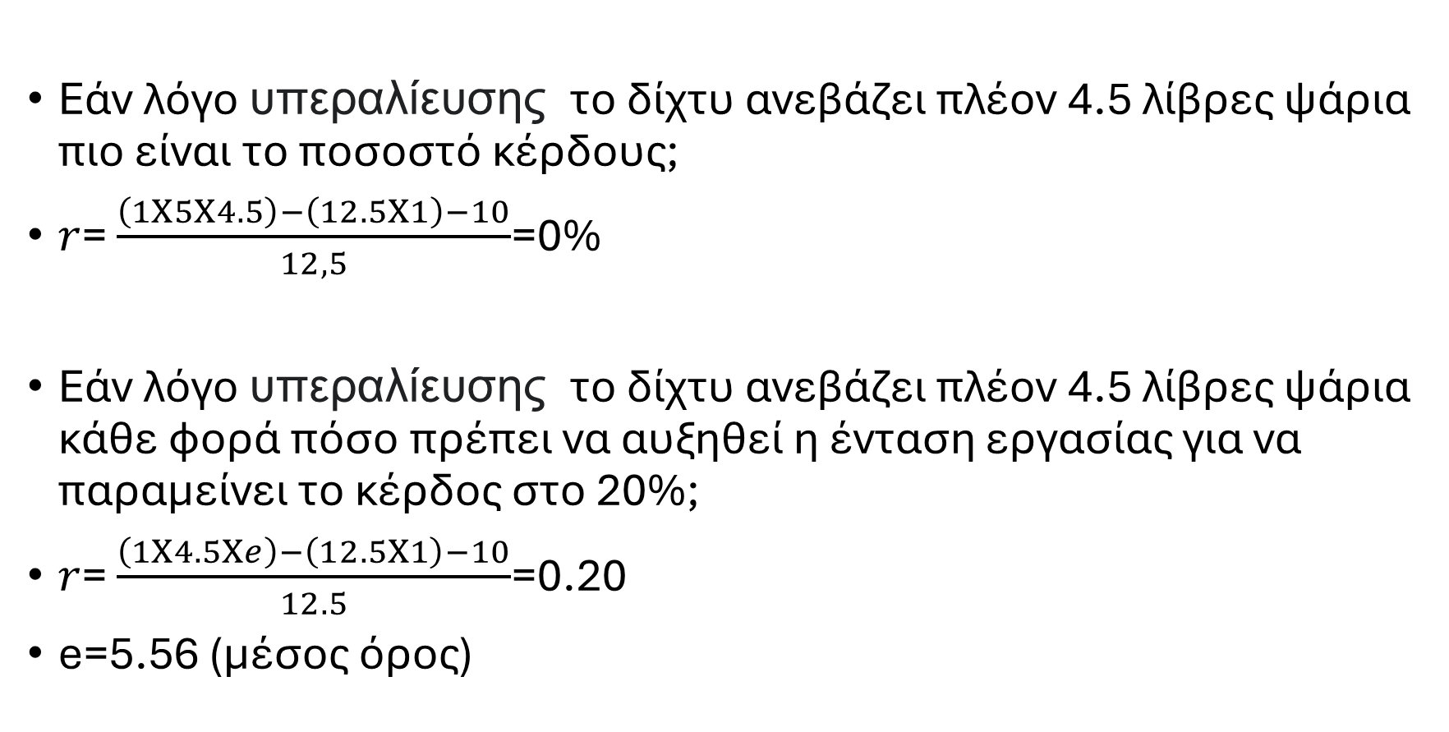
Εάν λόγο υπεραλίευσης το δίχτυ ανεβάζει πλέον 4.5 λίβρες ψάρια πιο είναι το ποσοστό κέρδους;
$r$= $\frac{\left(1Χ5Χ4.5\right)−\left(12.5Χ1\right)−10}{12,5}$=0%
Εάν λόγο υπεραλίευσης το δίχτυ ανεβάζει πλέον 4.5 λίβρες ψάρια κάθε φορά πόσο πρέπει να αυξηθεί η ένταση εργασίας για να παραμείνει το κέρδος στο 20%;
$r$= $\frac{\left(1Χ4.5Χe\right)−\left(12.5Χ1\right)−10}{12.5}$=0.20
e=5.56 (μέσος όρος)

Slide 11
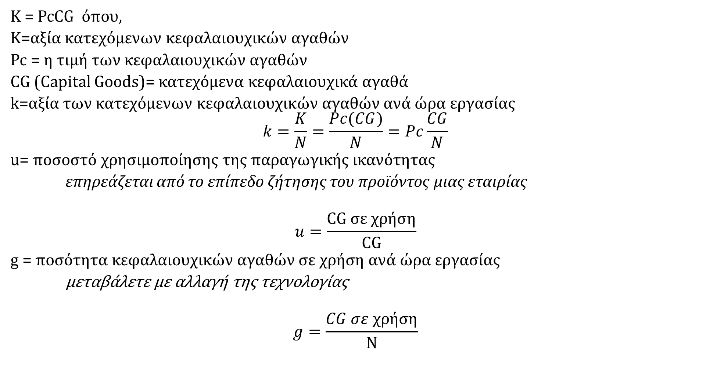
Ο ρόλος των κεφαλαιουχικών αγαθών
K = PcCG όπου,
Κ=αξία κατεχόμενων κεφαλαιουχικών αγαθών
Pc = η τιμή των κεφαλαιουχικών αγαθών
CG (Capital Goods)= κατεχόμενα κεφαλαιουχικά αγαθά
k=αξία των κατεχόμενων κεφαλαιουχικών αγαθών ανά ώρα εργασίας
$$k=\frac{K}{N}=\frac{Pc(CG)}{N}=Pc\frac{CG}{N}$$
u= ποσοστό χρησιμοποίησης της παραγωγικής ικανότητας
επηρεάζεται από το επίπεδο ζήτησης του προϊόντος μιας εταιρίας
$$u=\frac{CG σε χρήση}{CG}$$
g = ποσότητα κεφαλαιουχικών αγαθών σε χρήση ανά ώρα εργασίας
μεταβάλετε με αλλαγή της τεχνολογίας
$$g=\frac{CG σε χρήση}{N}$$

Slide 12
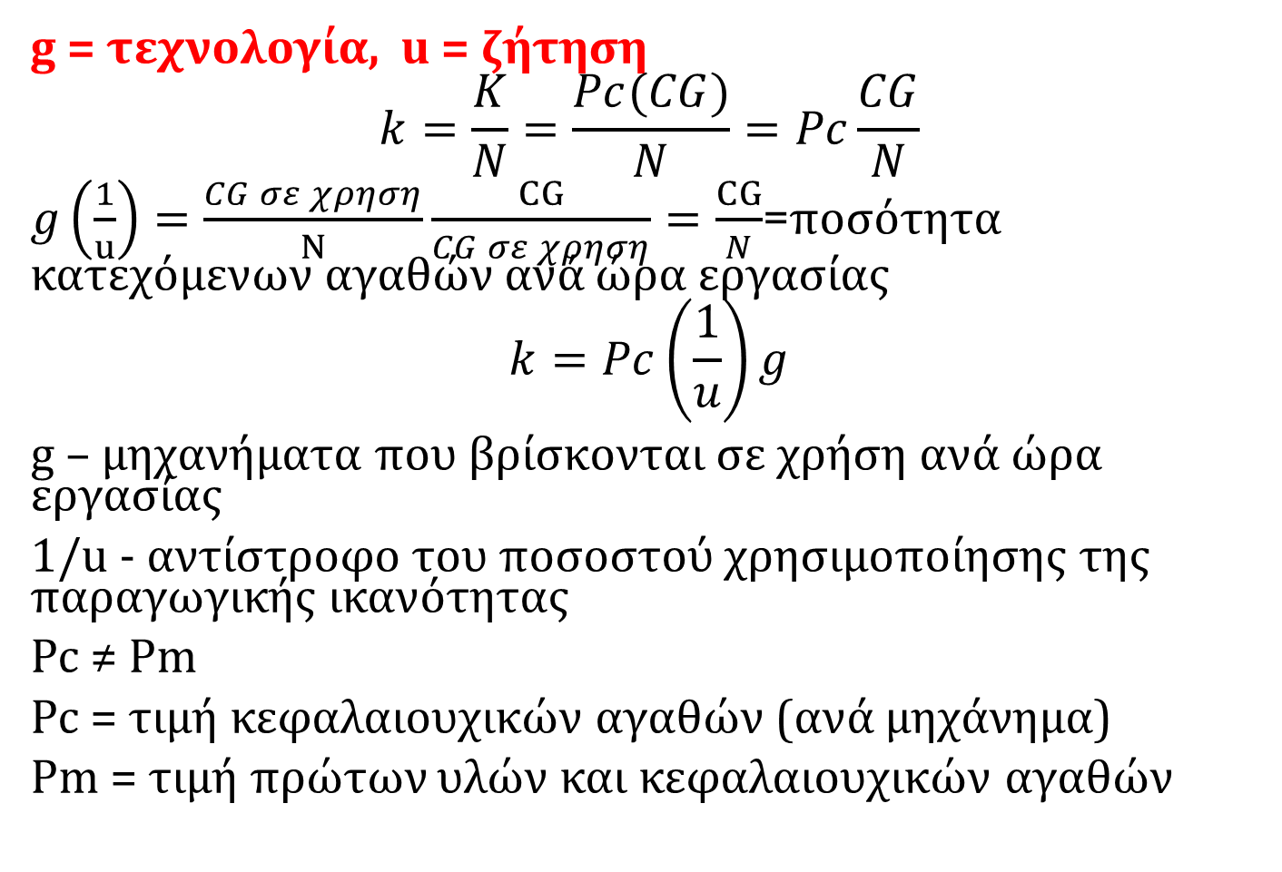
Ο ρόλος των κεφαλαιουχικών αγαθών
g = τεχνολογία, u = ζήτηση
$$k=\frac{K}{N}=\frac{Pc(CG)}{N}=Pc\frac{CG}{N}$$
$g\left(\frac{1}{u}\right)=\frac{CG σε χρηση}{Ν}\frac{CG}{CG σε χρηση}=\frac{CG}{N}$=ποσότητα κατεχόμενων αγαθών ανά ώρα εργασίας
$$k=Pc\left(\frac{1}{u}\right)g$$
g – μηχανήματα που βρίσκονται σε χρήση ανά ώρα εργασίας
1/u - αντίστροφο του ποσοστού χρησιμοποίησης της παραγωγικής ικανότητας
Pc ≠ Pm
Pc = τιμή κεφαλαιουχικών αγαθών (ανά μηχάνημα)
Pm = τιμή πρώτων υλών και κεφαλαιουχικών αγαθών

Slide 13
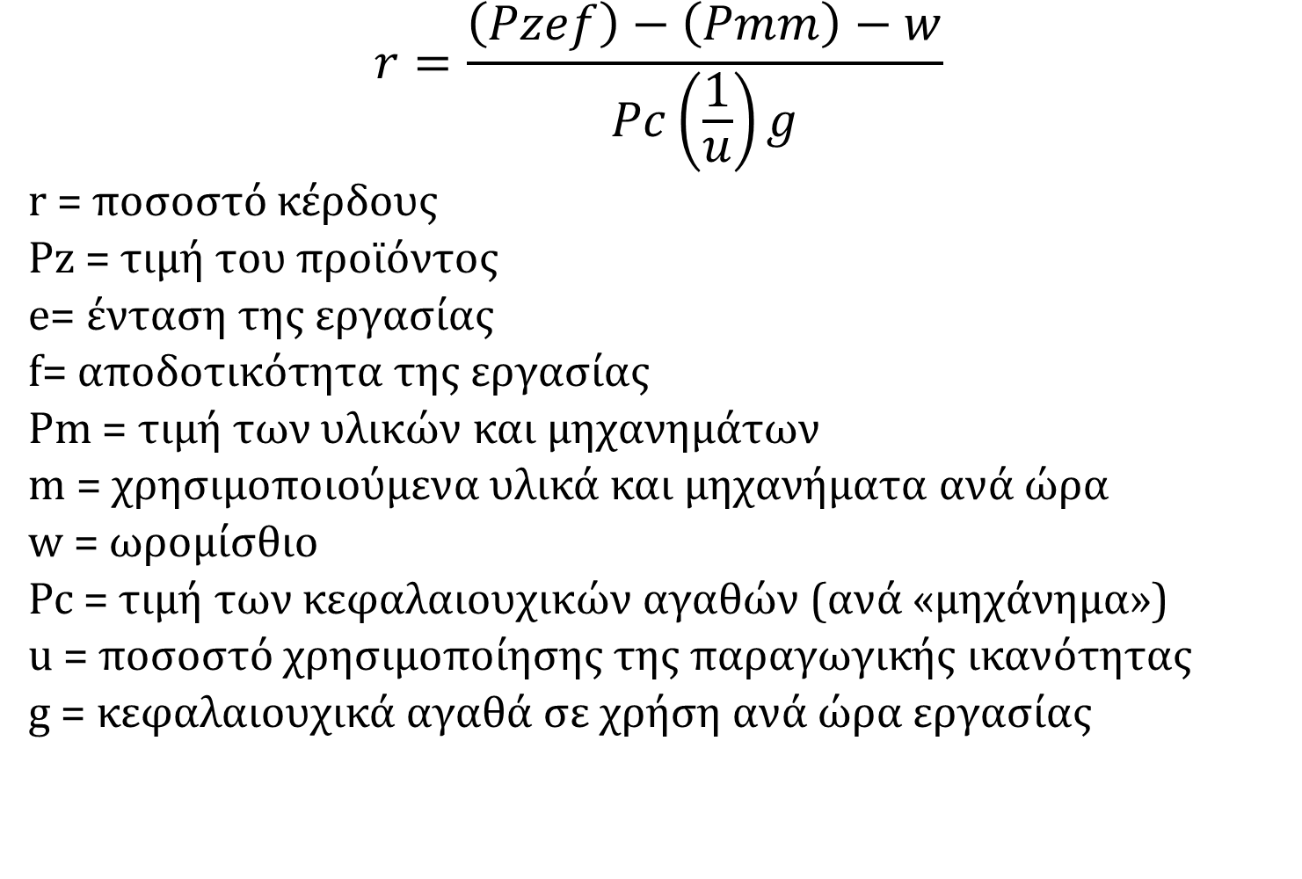
Η πλήρης εξίσωση του ποσοστού κέρδους
$$r=\frac{\left(Pzef\right)−\left(Pmm\right)−w}{Pc\left(\frac{1}{u}\right)g}$$
r = ποσοστό κέρδους
Pz = τιμή του προϊόντος
e= ένταση της εργασίας
f= αποδοτικότητα της εργασίας
Pm = τιμή των υλικών και μηχανημάτων
m = χρησιμοποιούμενα υλικά και μηχανήματα ανά ώρα
w = ωρομίσθιο
Pc = τιμή των κεφαλαιουχικών αγαθών (ανά «μηχάνημα»)
u = ποσοστό χρησιμοποίησης της παραγωγικής ικανότητας
g = κεφαλαιουχικά αγαθά σε χρήση ανά ώρα εργασίας

Slide 14
atr = (1-t)r
atr = ποσοστό κέρδους μετά από φόρους
t = φορολογικός συντελεστής κερδών
y, w, k ----→ 9 προσδιοριστικοί παράγοντες του ποσοστού κέρδους που διαμορφώνονται μέσα από συγκρούσεις καπιταλιστών, εργατών, αγοραστών, προμηθευτών πρώτων υλών, κυβερνήσεων, προμηθευτών κεφαλαιουχικών αγαθών

